Slide 1
Use of OpenQuake
for Civil Protection activities in Italy
Daniela Di Bucci, Mauro Dolce
Scientific Advisory Unit

Slide 2
DPC and GEM
Italian Civil Protection Department represents Italy in GEM
Public partner
The Department does not work directly to define national hazards and risks. It promotes these activities through the collaboration with academia and research institutes

Slide 3
The DPC Competence Centres
In Italy, there is a long-lasting tradition of interactions between civil protection and scientific community on earthquake research topics. Since 2004, due to a new organization of the relationships between the DPC and the scientific community, “Competence Centres” play a primary role.
The “Competence Centres” (Centres for Technological and Scientific services, development and transfer) are institutions which provide services, information, data, elaborations, technical and scientific contributions for specific topics, to share the best practices in risk assessment and management.
The Competence Centres for seismic risk are research institutes and academic consortia.

Slide 4



Competence Centres
for seismic risk - 1
INGV
(Seismic surveillance, Seismological research projects; emergency scientific-technical support)
ReLUIS
(Earthquake engineering research projects; emergency scientific-technical support)
EUCENTRE
(Earthquake engineering research projects; emergency scientific-technical support)

Slide 5




Competence Centres
for seismic risk - 2
CNR (IGAG, IRPI, IREA)
(microzonation, landslides surveys, satellite
inteferometry; emergency scientific-technical support)
ISPRA
(geological mapping, induced geological
effects; emergency scientific-technical support)
ENEA
(rubble management;
emergency scientific-technical support)
ASI
(satellite data provider)

Slide 6
Centres of Competence
Through the Competence Centres, the Italian Department of Civil Protection funds studies and research projects finalized to civil protection needs.
In this context, DPC has been promoting the collaboration with GEM, including the use of OpenQuake.
Two main examples are briefly shown in the following slides.

Slide 7
DPC-EUCENTRE
2017-19 Agreement
EUCENTRE (European Centre for Training and Research on Earthquake Engineering) supports DPC in:
Training and divulgation
Experimental Laboratory
Implementation/Management of a seismic risk platform
Planning, preparing and managing technical-scientific activities in emergency
Of particular interest are the data banks within the seismic risk platform, due to the implemented capability of making risk and scenario evaluations.

Slide 8
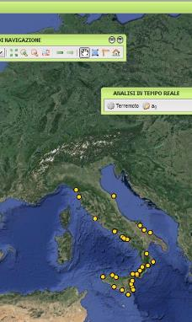
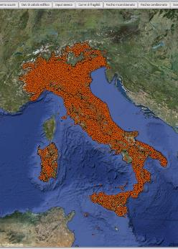


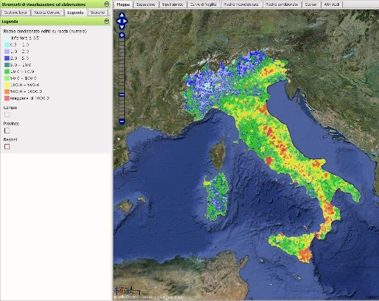
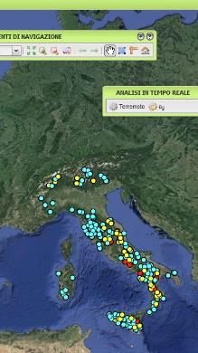
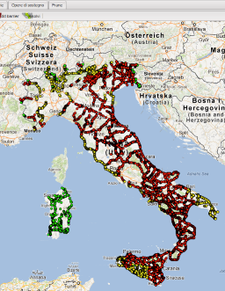



32 harbors
DPC-EUCENTRE
Seismic Risk Platform
WebGIS for the computation
of seismic risk maps and real time damage scenarios
50.000 schools
238 dams
Residential buildings
(ISTAT 2001)
Roadway network (17.000 bridges
38 airports)

Slide 9

INGV - Seismic Hazard Centre
The Italian Department of Civil Protection is promoting and funding the Seismic Hazard Centre (CPS), an infrastructure located within INGV Competence Centre.
CPS works on three different time scales of seismic hazard:
      long-term,
      mid-term,
      short-term.

Slide 10
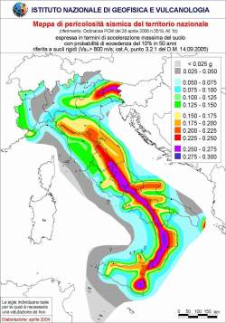
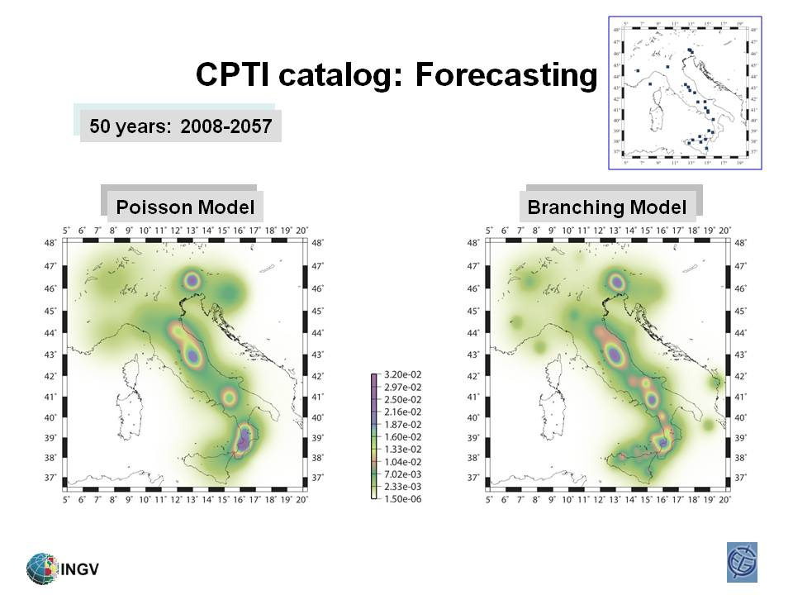
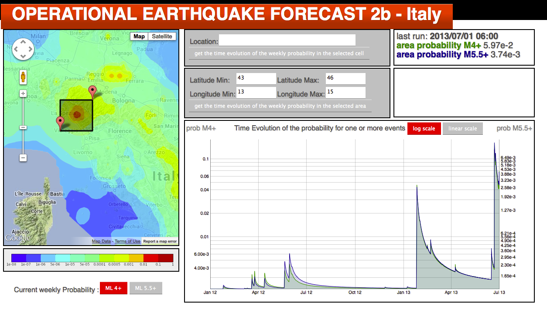
INGV - Seismic Hazard Centre
Long-term seismic hazard →
Time-window: typically fifty years
Time-independent process
Used for building code and seismic classification
Mid-term seismic hazard →
Time-window: years to tens of years
Time-dependent process
Possibly used to set up risk mitigation strategies
Short-term seismic hazard →
Time-window: days to months
Time-dependent process
Possibly used to improve decision-making during swarms or aftershock sequences (and maybe improve people awareness)
Notes:
La pericolosità sismica di un territorio può essere valutata, in relazione al suo possibile utilizzo, per diversi archi temporali e, conseguentemente, con diverse metodologie.
Il tipo di pericolosità più nota, e utilizzata attualmente nelle norme, è la Pericolosità a lungo termine, basata sull’ipotesi di indipendenza dal tempo dell’accadimento degli eventi sismici (ipotesi di processo time-independent, poissoniano), ossia di assenza di memoria tra un terremoto e l’altro. Ciò significa che l’occorrenza di un evento sismico non influenza la probabilità di accadimento di eventi successivi nello stesso e in altri ambiti territoriali. Tale pericolosità tipicamente è riferita ad un periodo di osservazione di 50-100 anni, assunto come tempo di vita utile di una moderna costruzione.
La pericolosità a medio termine, invece, è calcolata come dipendente dal tempo (time-dependent), e pertanto considera l’influenza di un evento sismico sui possibili successivi,, variando la probabilità di occorrenza di questi ultimi rispetto ad una condizione di indipendenza dal tempo (normalmente non si parla, qui, degli aftershock di minore magnitudo che si registrano nelle settimane o nei mesi successivi ad un evento importante). Tale pericolosità tipicamente è riferita ad un periodo di osservazione tra i 5 e i 30 anni. Una sua vantaggiosa applicazione può trovarsi, ad esempio, nell’ottimizzazione delle strategie di riduzione del rischio mediante interventi di miglioramento sismico sulle costruzioni, perché l’utilità dell’intervento è commisurata al periodo di vita residua della costruzione stessa.
La pericolosità a breve termine, infine, è anch’essa dipendente dal tempo, e valuta come la sismicità in corso (singole scosse, sciami, sequenze) alteri nell’immediato la pericolosità di base (indipendente dal tempo). La pericolosità a breve termine è riferita ad un periodo di osservazione breve: un giorno, una settimana, un mese.
Per lo più la probabilità di accadimento di eventi sismici nel breve termine rimane al di sotto dello 0.1% (percentuale di gran lunga inferiore a quello che comunemente si crede) che si possa avere un terremoto che produca danni non trascurabili (Intensità=7), e ancor meno -dell’ordine di uno su diecimila- che si possano avere terremoti disastrosi.
I valori di pericolosità che si ottengono subito dopo il verificarsi di scosse di magnitudo dell’ordine di M=4 si traducono in probabilità settimanali che si verifichi un evento di magnitudo M>5.5 largamente inferiori all’1%. Ovviamente tali probabilità salgono sensibilmente a seguito di terremoti violenti (M=6 e più), ad esempio quelli dell’Emilia e dell’Abruzzo, in quanto in tal caso si parla degli aftershock di magnitudo forte (M 5-M5.5) ma, generalmente, inferiore a quella dell’evento principale. Nel primo caso, caratterizzato da bassissime probabilità, è evidente che non si possono attuare azioni incisive di protezione civile; l’utilizzazione di questo tipo di pericolosità è applicabile essenzialmente nel rendere più quantitativa e standard la procedura di invio delle informative che già oggi viene condotta assumendo, con una certa arbitrarietà (perché non siamo in grado di tener conto delle caratteristiche spazio-temporali di una sequenza), la magnitudo come parametro di riferimento (in particolare con soglia M=4, oltre la quale si attivano le procedure attuali). Peraltro, le probabilità che esprimono il rischio di perdita della vita per le persone, a partire dalla pericolosità di breve termine, sono di qualche ordine di grandezza inferiori.

Slide 11
The new Italian seismic hazard model
C. Meletti, W. Marzocchi, D. Albarello, V. D’Amico, L. Luzi,
F. Martinelli, B. Pace, M. Pignone, A. Rovida, F. Visini
and the MPS16 Working Group

Slide 12
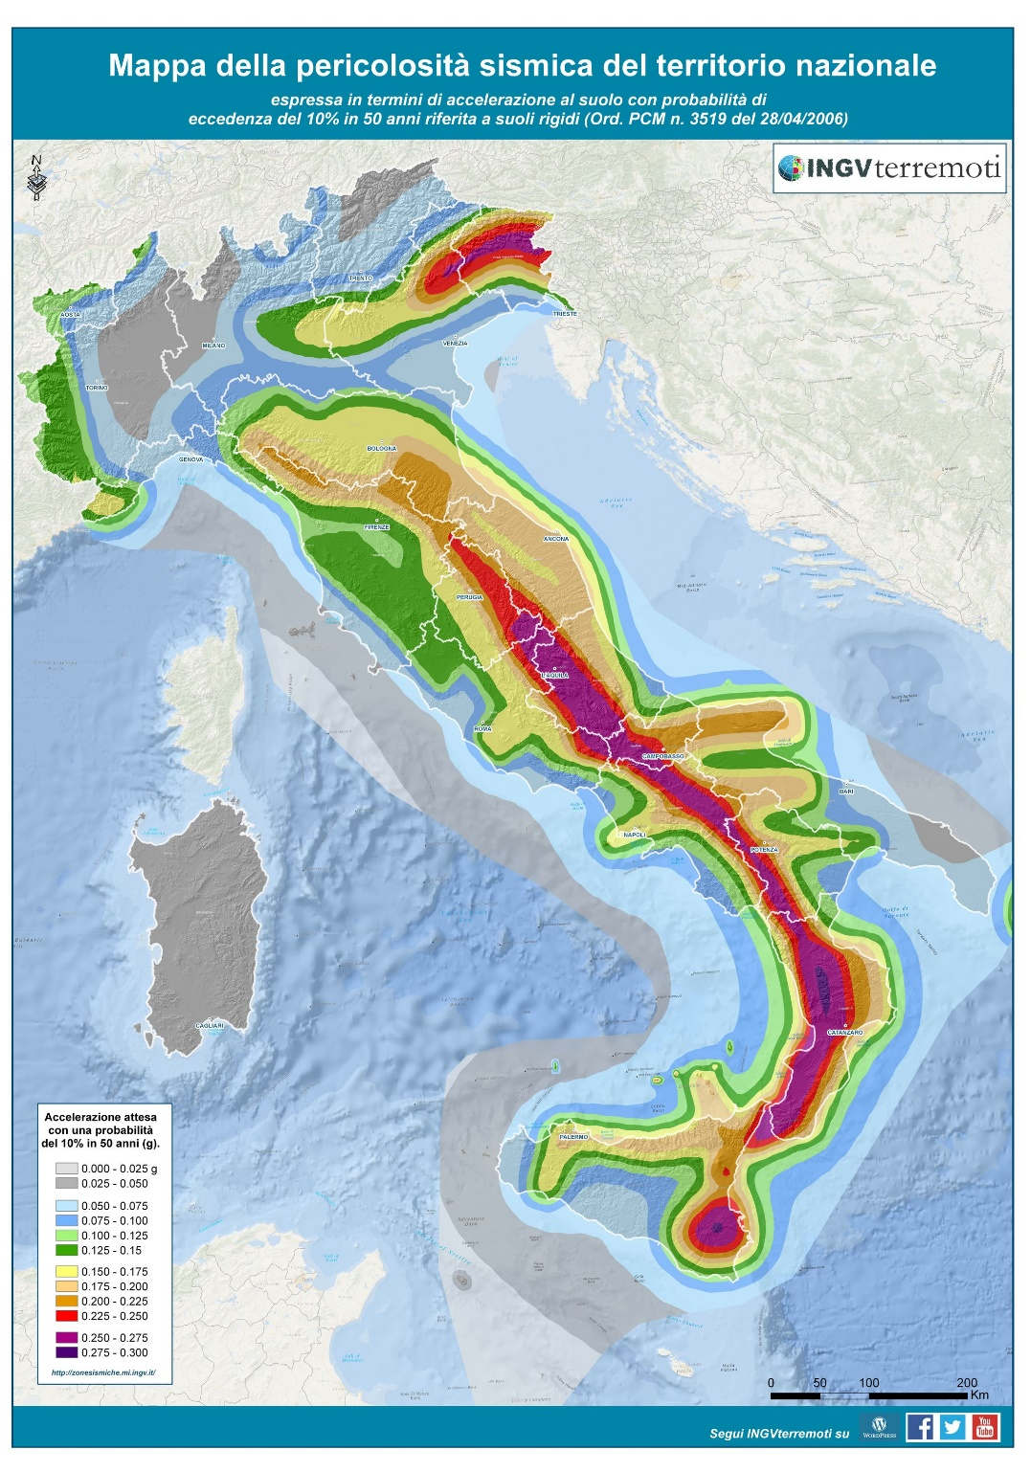
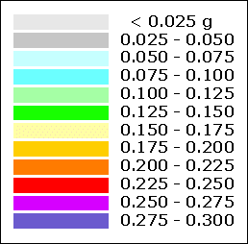
MPS04
Reference seismic
hazard map of Italy
(OPCM 3519/2006)
PGA, 10% exceedance prob.
in 50 years
very stiff soil
(cat. A: Vs30>800 m/sec)
http://zonesismiche.mi.ingv.it

Slide 13
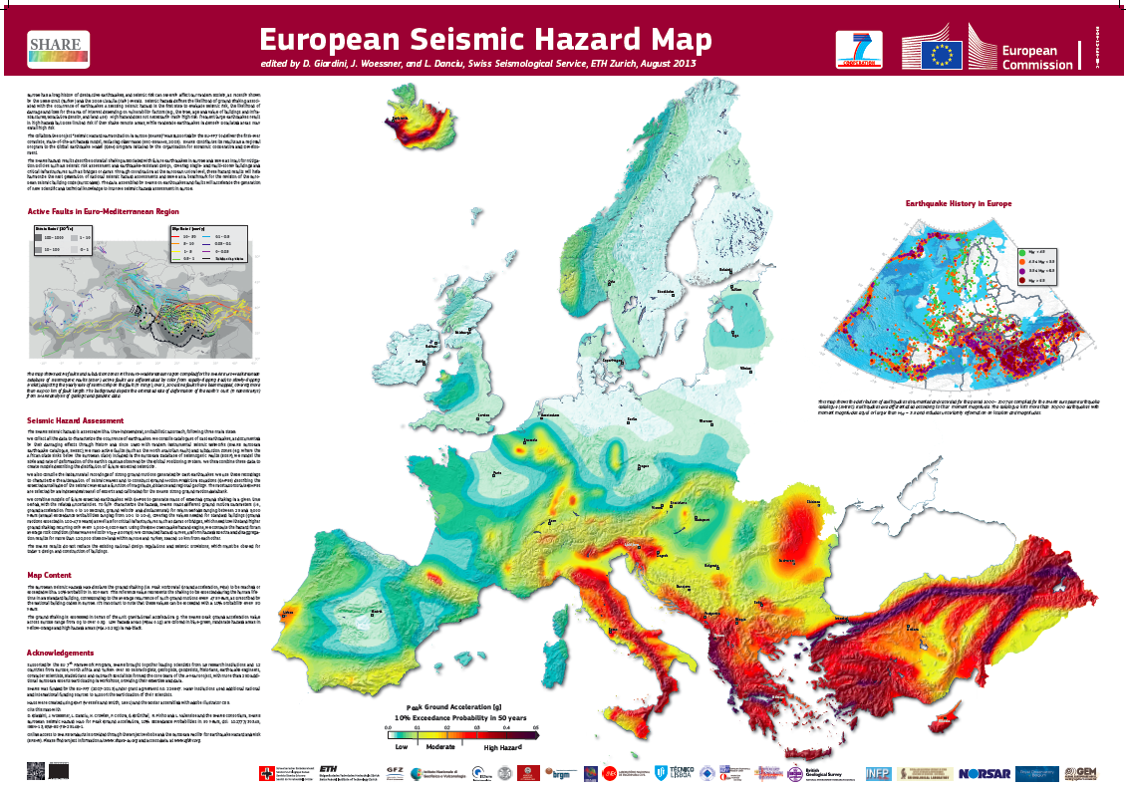
http://www.share-eu.org/

Slide 14
MPS16 Program
Call to Contribution
In 2015 Seismic Hazard Center (CPS) at INGV started a project for updating the reference seismic hazard model.
On April 2nd 2015 a call was published in our blog and sent by using several mailing lists.
The call contained:
a brief description of the program;
deadlines and types of expected submission;
the list of tasks of the program. Contributions were expected to the task item, not to a single partial activities;
brief description of task activities.
The call closed on April 24th 2015.

Slide 15
INGV CPS (Carlo Meletti e Warner Marzocchi)
Carlo Meletti, Warner Marzocchi, Vera D’Amico, Giuseppe Falcone, Francesco Martinelli, Matteo Taroni, Francesco Visini.
INGV Roma1 (Aybige Akinci)
Aybige Akinci, Nicola D’Agostino, Marianne Métois, Daniele Cheloni, Giulio Selvaggi, Andre Herrero, Matteo Taroni, Marta Pischiutta.
Università di Siena (Dario Albarello)
Dario Albarello (UNISI), Laura Peruzza (OGS)
INGV Catania (Raffaele Azzaro)
Raffaele Azzaro (INGV, Osservatorio Etneo-Sezione di Catania), G. Barberi, F. Cannavò, O. Cocina, S. D’Amico, H. Langer, M. Palano, L. Scarfì, G. Tusa, T. Tuvè (INGV-CT); L. Peruzza, A. Saraò (INOGS-TS); B. Pace (UNI-CH).
INGV Roma1 (Salvatore Barba)
Salvatore Barba, Michele Carafa, Matteo Albano
Università di Padova (Alessandro Caporali)
Alessandro Caporali, Joaquin Zurutuza, Mauro Bertocco, Emanuele Faccenda.
Università di Malta (Sebastiano D’Amico)
Sebastiano D’Amico, Pauline Galea
INGV CNT (Roberto Devoti)
Marco Anzidei (CNT), Antonio Avallone (CNT), Adriano Cavaliere (BO), Gianpaolo Cecere (CNT), Daniele Cheloni (CNT), Nicola D'Agostino (CNT), Ciriaco D'Ambrosio (CNT), Alessandra Esposito (CNT), Luigi Falco (CNT), Alessandro Galvani (CNT), Grazia Pietrantonio (CNT), Federica Riguzzi (CNT), Vincenzo Sepe (CNT), Enrico Serpelloni (CNT), Giulio Selvaggi (CNT).
Università di Bologna (Paolo Gasperini)
Paolo Gasperini, Barbara Lolli (INGV Bologna), Gianfranco Vannucci (INGV Bologna).
INGV Milano (Antonio Gomez Capera)
Antonio Gomez Capera, Mario Locati, Marco Massa, Rodolfo Puglia, Marco Santulin.
Università di Pavia (Carlo Lai)
Carlo Lai, Elisa Zuccolo, Francesca Bozzoni.
INGV Roma1 (Maura Murru)
Maura Murru, Giuseppe Falcone.
INGV Milano (Francesca Pacor)
Francesca Pacor, Lucia Luzi, Rodolfo Puglia, Maria D’Amico, Giovanni Lanzano, Chiara Felicetta (IGAG).
ICTP Trieste (Antonella Peresan)
Antonella Peresan (CRS-INOGS, SAND Group – ICTP, University of Trieste), Seth Stein (Northwestern University, Evanston, Illinois, USA), Edward Brooks (Northwestern University, Evanston, Illinois, USA), Bruce Spencer (Northwestern University, Evanston, Illinois, USA), Vladimir Kossobokov (IEPT-RAS, Moscow, Russia; IPGP, Paris, France), Anastasia Nekrasova (IEPT-RAS, Moscow, Russia), Andrea Magrin (SAND Group – ICTP, University of Trieste, Italy), Giuliano F. Panza (SAND Group – ICTP, University of Trieste, Italy).
INGV Bologna (Silvia Pondrelli)
Silvia Pondrelli.
INOGS Trieste (Alessandro Rebez)
OGS: Alessandro Rebez, Laura Peruzza, Dario Slejko, Tamaro, Denis Sandron, Martina Busetti, Accaino, Michela Dal Cin, Silvia Ceramicola, Valentina Volpi, Emanuele Lodolo, Dario Civile, Massimo Zecchin, Marco Mucciarelli; RER: Luca Martelli; UniFI: Sani; CNR IGG: Bonini, Giacomo Corti; INGV: Marco Santulin, Emanuela Falcucci; UniUD: M. Eliana Poli, Andrea Zanferrari; CNR-TO: Monegato; UniTS: Anna Del Ben.
CNR IMATI Milano (Renata Rotondi)
Renata Rotondi, Elisa Varini.
INGV Milano (Andrea Rovida, Romano Camassi, Mario Locati coordinatori)
Filippo Bernardini (INGV Bologna), Carlos Caracciolo (INGV Bologna), Emanuela Ercolani (INGV Bologna), Paola Albini (INGV Milano), Fabio Luca Bonali (INGV Milano), Marco Santulin (INGV Milano), Carlo Meletti (INGV Pisa), Vera D’Amico (INGV Pisa), Andrea Tertulliani (INGV Roma 1), Antonio Rossi (INGV Roma 1), Raffaele Azzaro (INGV Catania), Salvatore D’Amico (INGV Catania), Alessandro Rebez (OGS).
Università di Genova (Daniele Spallarossa)
Daniele Spallarossa, Simone Barani
INGV Roma1 (Gianluca Valensise)
Salvatore Barba, Roberto Basili, Pierfrancesco Burrato, Michele Carafa, Umberto Fracassi, Vanja Kastelic, Gabriele Tarabusi, Mara Monica Tiberti, Gianluca Valensise, Paola Vannoli, Lorenzo Bonini, Carlo Meletti, Francesco Visini,
ISPRA (Eutizio Vittori)
Eutizio Vittori e il Gruppo di Lavoro ITHACA

Slide 16
The tasks
  Coordination of MPS16 initiative
  Input Data (catalogues, faults, accelerometric data, GPS data and so, shared with all participants)
  Seismicity models
    based on area sources
    based on faults
    based on gridded seismicity
  GMPEs
  Computation and rendering
  Scoring and testing models

Slide 17
Task 2 – Input Data
# | Activity | Research Group
1 | Parametric catalogue 1000-2014 (includes completeness estimates) | INGV Milano (Rovida)
2 | Etna earthquake catalogue | INGV Catania (Azzaro)
3 | Revaluation of instrumental magnitudes | UNIBO (Gasperini)
4 | Estimate of catalogue completeness | CNR IMATI (Rotondi)
5 | Moment tensors and deformation models | INGV Bologna (Pondrelli)
6 | Moment tensors for moderate earthquakes | UNIMalta (S. D’Amico)
7 | GPS velocity model for Italy | INGV CNT (Devoti)
8 | DISS seismogenic faults database | INGV Roma1 (Burrato)
9 | ITHACA capable faults database | ISPRA (Vittori)
10 | Accelerometric parameters flat-file | INGV Milano (Luzi)
11 | Conversions between parameters of ground shaking and macroseismic intensity | INGV Milano (Gomez Capera)
12 | Predominant focal mechanism model | INGV Roma1 (Roselli)
13 | Distribution of hypocentral depth | CPS
14 | Maximum magnitude model | CPS

Slide 18
Task 3 – Seismicity
models
Type of model | Model # | Main features
Area sources | A1 | Classic seismogenic zoning
 | A2 | Classic seismogenic zoning
 | A3a + A3b | Classic seismogenic zoning
 | A4 | Classic seismogenic zoning
Fault sources | F1 | DISS fault database only
 | F2 | Individual faults + smoothed seismicity
Smoothed seismicity | G1 | Smoothed seismicity (Frankel approach + “adaptive radius” approach)
 | G5 | Smoothed seismicity (Woo approach)
Geodetic/ deformation | G3 | Geodetic model based on GPS data only
 | G4 | NEOKINEMA model, that inverts velocity and stress orientation fields

Slide 19
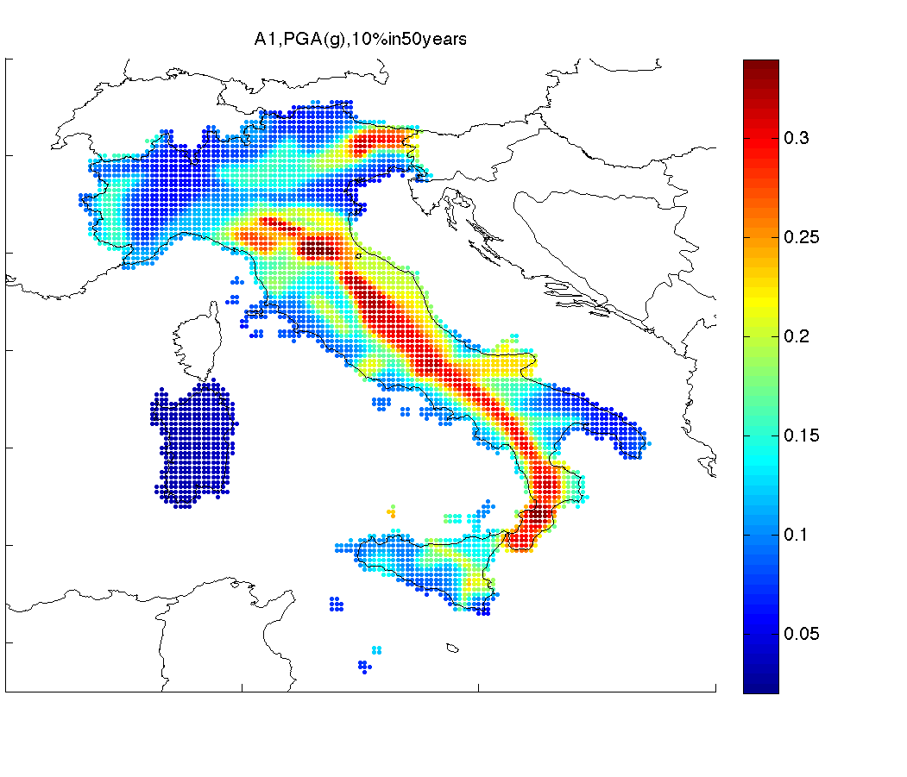
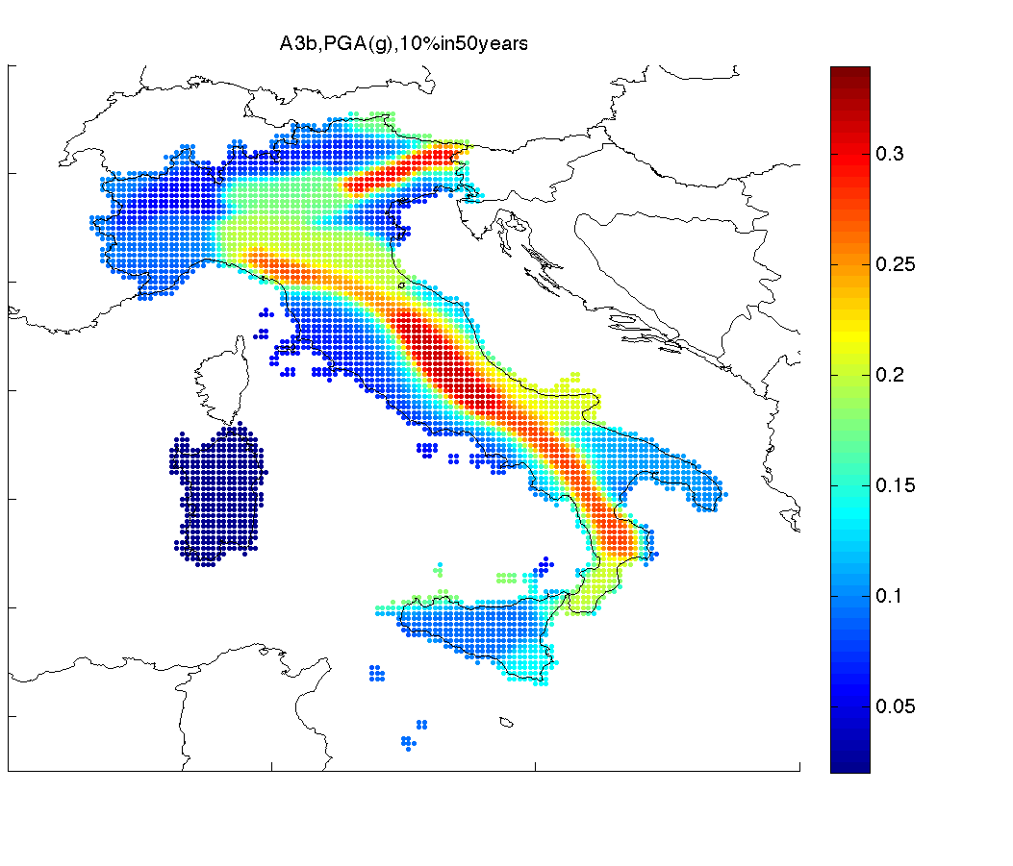
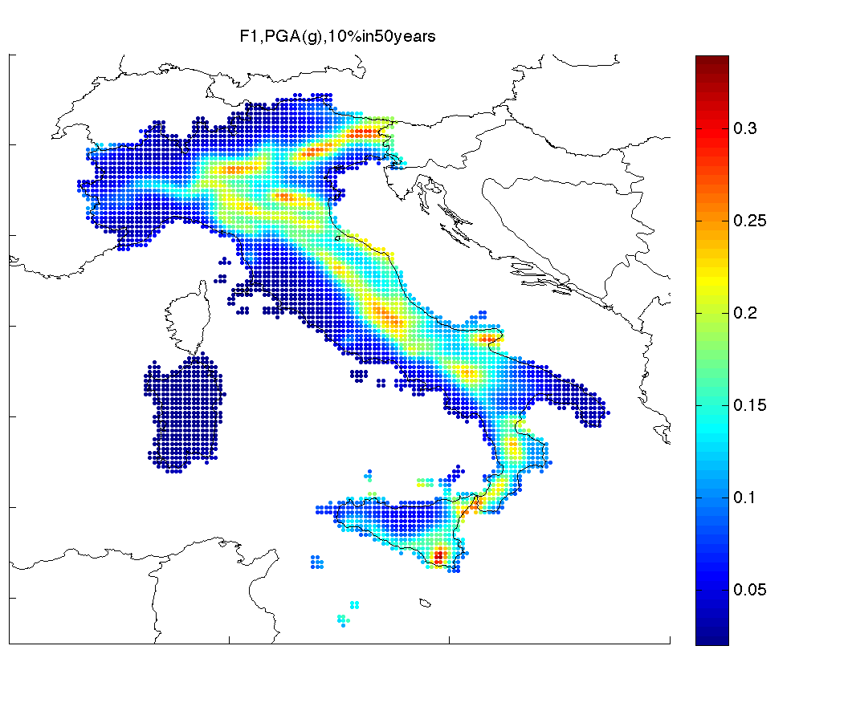
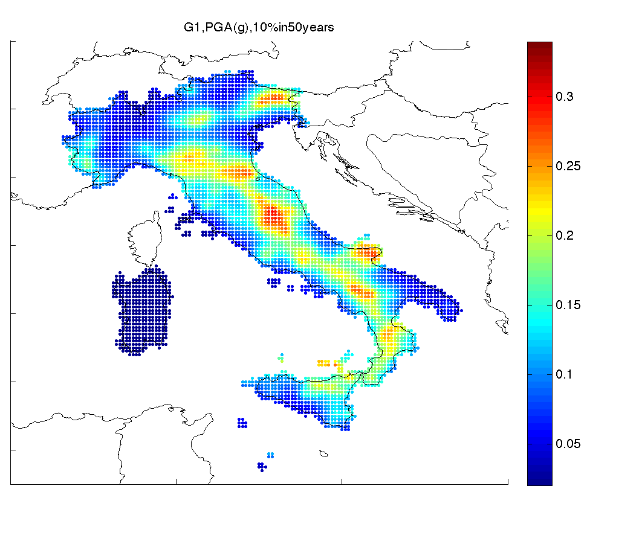
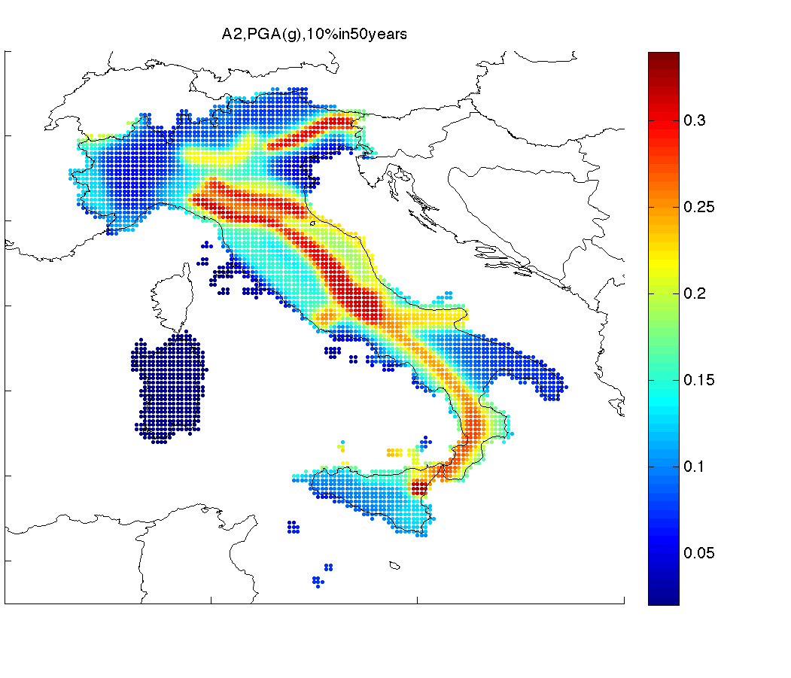
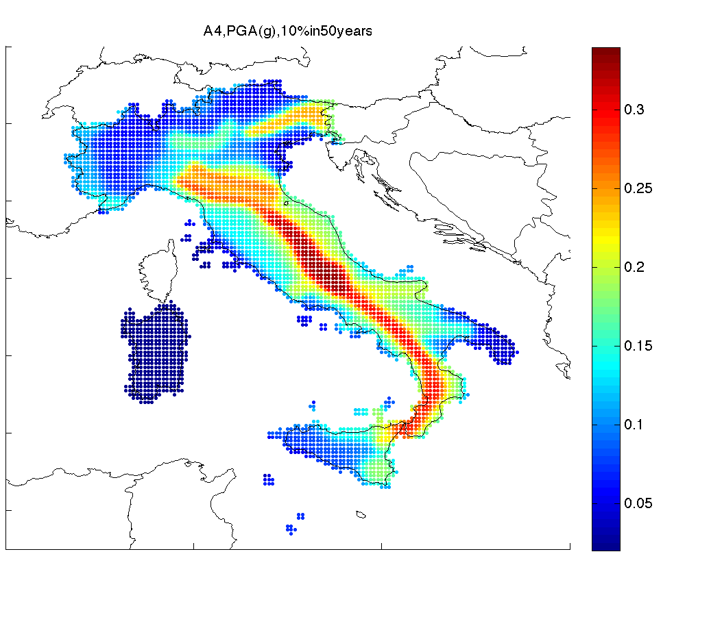
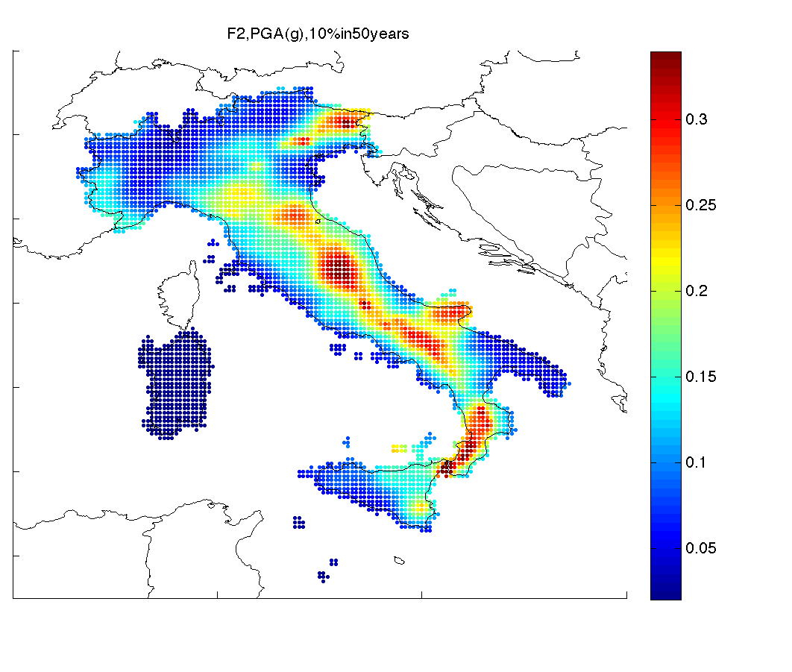
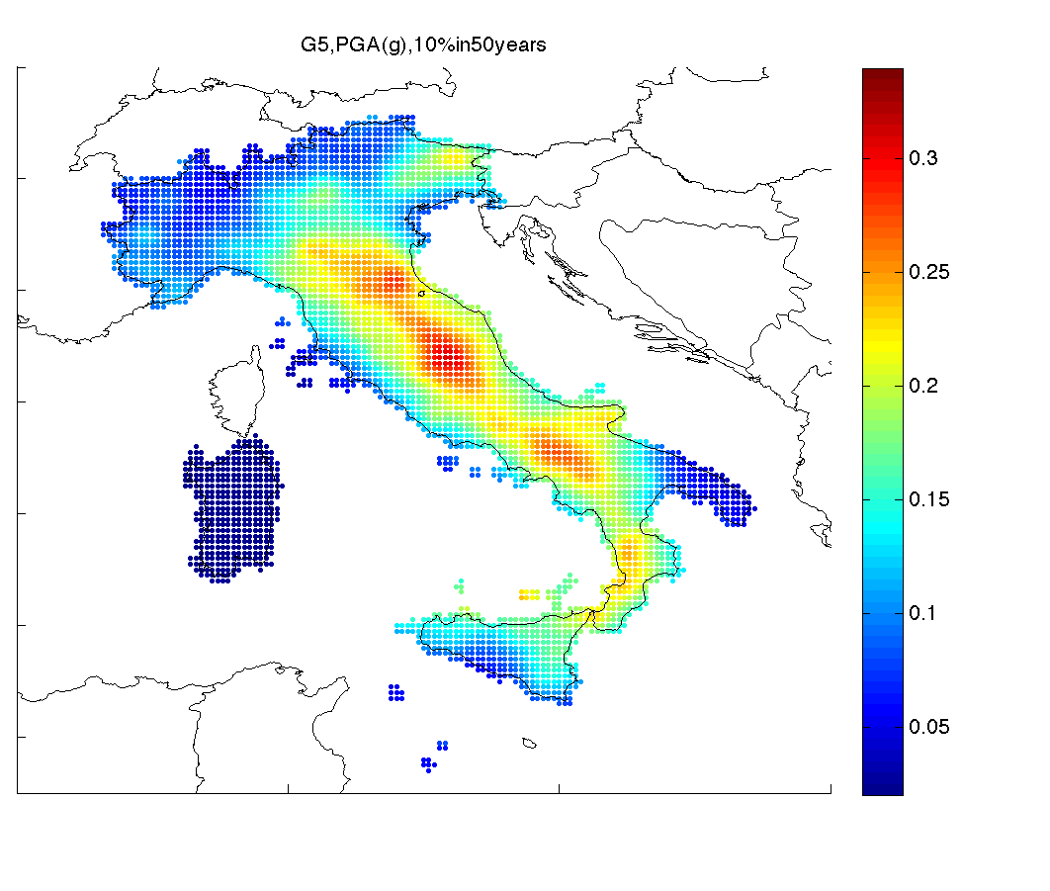
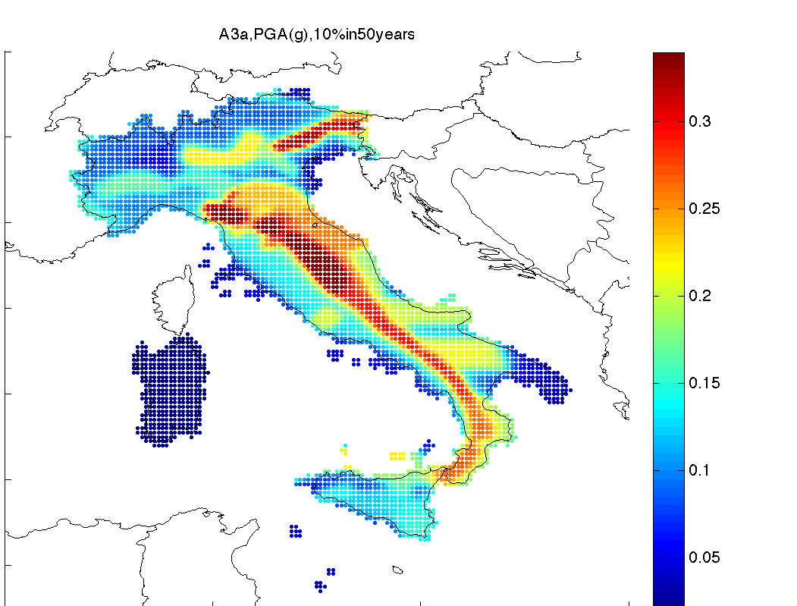
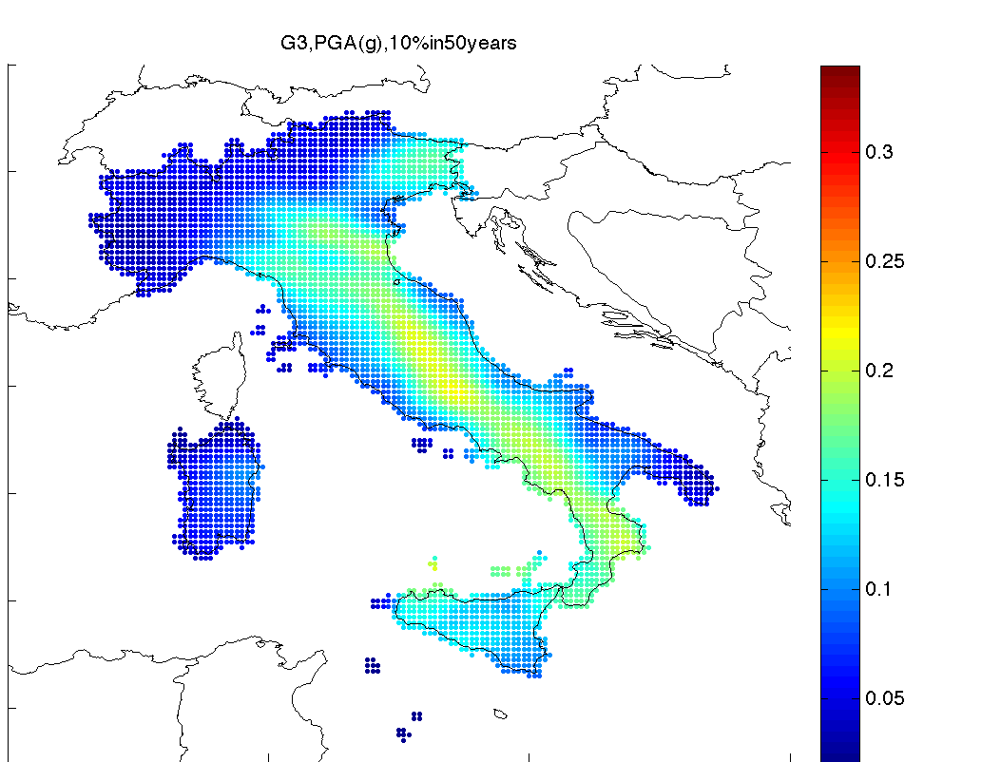
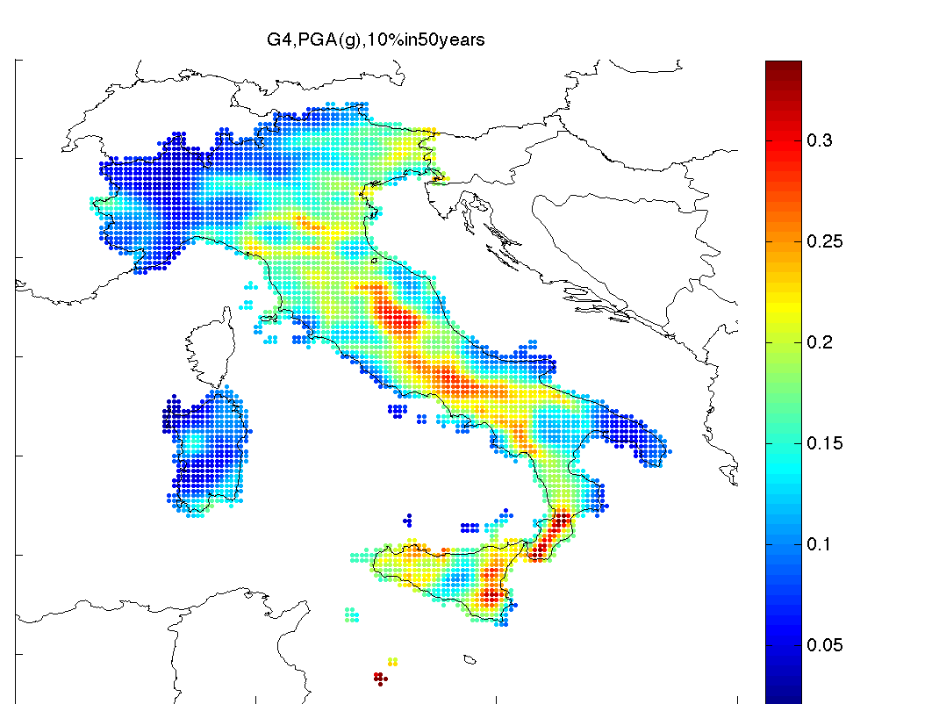
A1
A3b
F1
G1
A2
A4
F2
G5
A3a
G3
G4

Slide 20
Conclusion
Use of OpenQuake for Civil Protection purposes in Italy is a well established practice in the seismic risk field.
Competence Centres recognize the added value of a collaboration with GEM.
Also the Competence Centres that deal with other risks (e.g., floods and tsunamis) are making the first steps to interact with GEM and to use OpenQuake or produce compatible data and information.
The hope is that this will represent a robust starting point for a multi-hazard risk approach in the post-2018 future of GEM.

Slide 21
Thank you for your attention
Daniela Di Bucci, Mauro Dolce
Scientific Advisory Unit

